Slide 1

荣昌2025年零部件TOP改进项目-欧马可新能源智蓝业务单元
汇报部门：采购中心+光华荣昌
2025.04

Slide 2
目录
01
问题定义
项目背景 问题来源 问题定义 目标确定 项目小组建立
02
问题分析
问题分析
03
整改方案及整改计划
方案确定 计划确定
04
整改效果验证和验收
整改效果验证 整改验收 项目总结与固化

Slide 3
01 问题定义
1-项目背景
福田公司质量管理部下发《北汽福田2025年质量目标计划及重点工作安排》，制定了整车及零部件市场IPTV-3MIS总质量目标。为确保公司质量战略，2025年度各业务整车质量目标计划达成，福田采购中心组织相关部门，在2024年度零部件市场质量目标完成情况分析评价的基础上，制定了2025年度各质量业务单元采购零部件市场质量目标，技术质量部下发《关于下发北汽福田2025年度零部件质量目标及双TOP改进项目的通知》福田采知字[2025]第 79号，并制定了达标策略措施，根据座椅模块光华荣昌在各质量业务超标情况，特立项整改， 严格按计划实施，达成项目目标（备注-数据采集： IPTV-3MIS：近12个月（2309-2408） 、三包索赔：近一年（23年12月-24年11月）、聚焦结果：传统能源车IPTV-3MIS（生产月）、新能源车IPTV-3MIS（销售月） ）。
序号 | 业务 | 车辆类型 | 质量业务单元 | 零部件 | 供应商 | 指标类型 | 基准 （IPTV-3MIS：千台数据 索赔额：万元） | 25年改进目标 （IPTV-3MIS：千台数据 索赔额：万元） | 贡献度 （IPTV-3MIS：千台数据 索赔额：万元） | 断点时间
1 | 奥铃 | 传统能源 | 速运 | 座椅 | 光华荣昌 | IPTV-3MIS（生产月） | 39.3 | 2.5 | 36.8 | 2025.5.30
2 | 奥铃 | 传统能源 | 全系列 | 座椅 | 光华荣昌 | 索赔额 | 228 | 205 | 23 | 2025.5.30
3 | 奥铃 | 传统能源 | 新捷运 | 座椅 | 光华荣昌 | IPTV-3MIS（生产月） | 29.0 | 2.5 | 26.5 | 2025.5.30
4 | 奥铃 | 新能源 | 奥铃智蓝 | 座椅 | 光华荣昌 | IPTV-3MIS（销售月） | 7.8 | 5.0 | 2.8 | 2025.5.30
5 | 欧曼 | 新能源 | 智蓝 | 座椅 | 光华荣昌 | IPTV-3MIS（销售月） | 21.4 | 15.0 | 6.4 | 2025.5.30
6 | 欧曼 | 传统能源 | EST | 座椅 | 光华荣昌 | IPTV-3MIS（生产月） | 13.6 | 5.0 | 8.6 | 2025.5.30
7 | 欧曼 | 传统能源 | GTL公路 | 座椅 | 光华荣昌 | IPTV-3MIS（生产月） | 13.1 | 5.0 | 8.1 | 2025.5.30
8 | 欧马可 | 传统能源 | 欧马可M4-L | 座椅 | 光华荣昌 | IPTV-3MIS（生产月） | 15.4 | 2.0 | 13.4 | 2025.5.30
9 | 欧马可 | 新能源 | 欧马可智蓝 | 座椅 | 光华荣昌 | IPTV-3MIS（销售月） | 14.8 | 13.0 | 1.8 | 2025.5.30

Slide 4
01 问题定义——欧马可新能源
2-问题来源（根据售后故障信息，对问题进行统计，图表结合对问题进行分类统计（按不同维度展示：故障模式、涉及图号名称、日期、故障里程、故障区域等））
零件名称 | 总成图号 | 拆分件图号 | 生产日期 | 销售日期 | 报修日期 | 故障里程（公里） | 故障区域 | 数量
驾驶员座椅总成 | FL168100000146A1093 |  | 2024年6月 | 2024年8月 | 2024年9月 | 11420 | 底座卡滞 | 1
 | FL168100000113A0250 |  | 2023年12月 | 2024年3月-2024年4月 | 2024年5月 | 11400-11700 | 直线阀漏气 | 2
驾驶员座椅总成（黑红织物） | FL168100000114-CA0250 |  | 2023年12月 | 2024年4月 | 2024年6月 | 15665 | 直线阀漏气 | 1
驾驶员座椅总成（全黑配色） | FL168100000113A0250 |  | 2023年12月 | 2024年5月 | 2024年7月 | 11988 | 底座卡滞 | 1
 |  |  | 2023年12月-2024年5月 | 2024年4月-2024年7月 | 2024年7月-2024年10月 | 6500-26500 | 直线阀漏气 | 11
座椅直线阀总成（两位三通气阀） |  | FL168100000615A0250 | 2023年12月-2024年5月 | 2024年3月-2024年9月 | 2024年5月-2024年12月 | 3000-37000 | 直线阀漏气 | 23
TOP排名 | 故障区域 | 数量
1 | 直线阀漏气 | 37
2 | 底座卡滞 升降高度低 | 2

Slide 5
01 问题定义
3-目标确定-欧马可 新能源 智蓝 业务单元（直接引用立项目标）：
目标
现水平
千台索赔额：13万元
千台索赔额：14.8万元
项目指标类型：IPTV-3MIS（生产月）千台数据索赔额，贡献度1.8万元，降幅12%
序号 | 业务 | 车辆类型 | 质量业务单元 | 零部件 | 供应商 | 指标类型 | 基准 （IPTV-3MIS：千台数据 索赔额：万元） | 25年改进目标 （IPTV-3MIS：千台数据 索赔额：万元） | 贡献度 （IPTV-3MIS：千台数据 索赔额：万元）
1 | 欧马可 | 新能源 | 智蓝 | 座椅 | 光华荣昌 | IPTV-3MIS（生产月） | 14.8 | 13 | 1.8

Slide 6
01 问题定义
4-项目小组-欧马可 新能源 智蓝 业务单元: 基于聚焦结果，设立专项改进项目，以多功能小组形式，系统策划零部件质量改进方案，持续推进零部件质量不断提升，确保年度质量目标有效达成。
福田小组
序号 | 姓名 | 组内职务 | 组内分工 | 备注
1 | 滕明（部长） | 组长 | 负责资源协调，推动问题整改进度
2 | 吴月玲（SQE） | 副组长 | 负责整改工作分工、安排和调度，组织会议
3 | 李桂富（SQE奥铃业务） | 组员 | 参与整改工作，跟踪整改和验证
4 | 王永强（主导采购） | 组员 | 参与整改工作，协调和推动光华荣昌按计划整改
光华荣昌小组
序号 | 姓名 | 组内职务 | 组内分工 | 联系电话
1 | 赵月强 | 组长 | 负责供应商资源协调，推动问题整改进度 | 18513722726
2 | 葛雁宇、滕令超 | 副组长 | TOP问题整改工作总体分工、安排、调度；组织小组会议 | 18611025833
3 | 张加 | 组员 | 负责气路系统的售后质量专项提升 | 18510182075
4 | 苏东 | 组员 | 负责座椅总成的售后质量专项提升；负责研发体系管理优化，提出研发过程优化 | 18612905893
5 | 夏永飞、陈伟、周洪基 | 组员 | 负责工厂质量提升方案的实施 | 18612905826
6 | 张海亮 | 组员 | 负责售后质量提升工作的总体协调、推进、监督及市场问题反馈 | 19601235503

Slide 7
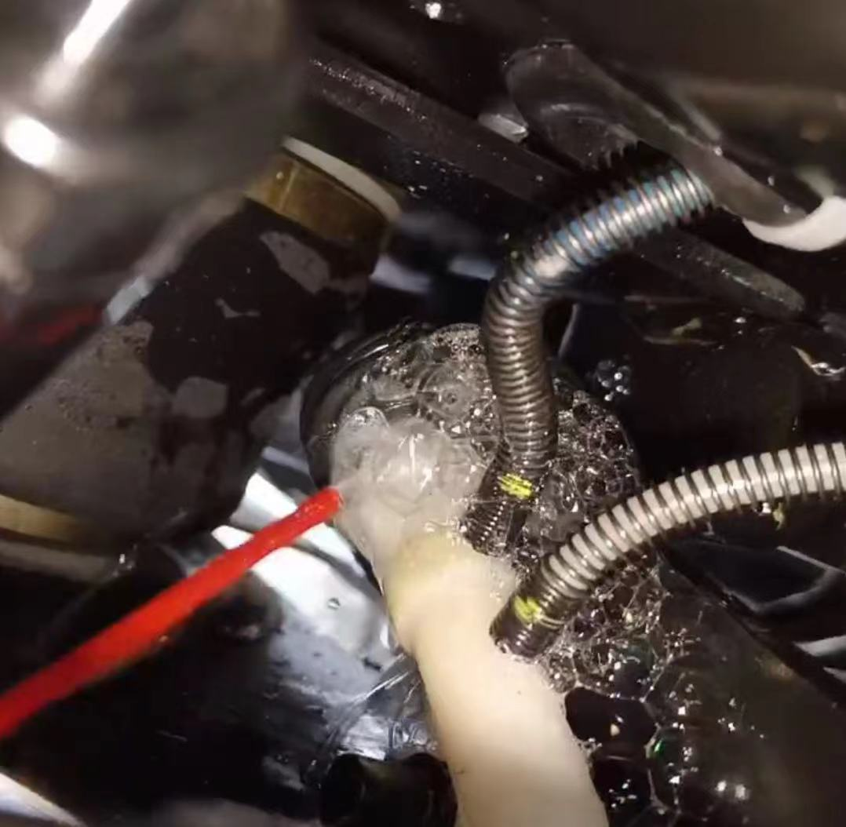
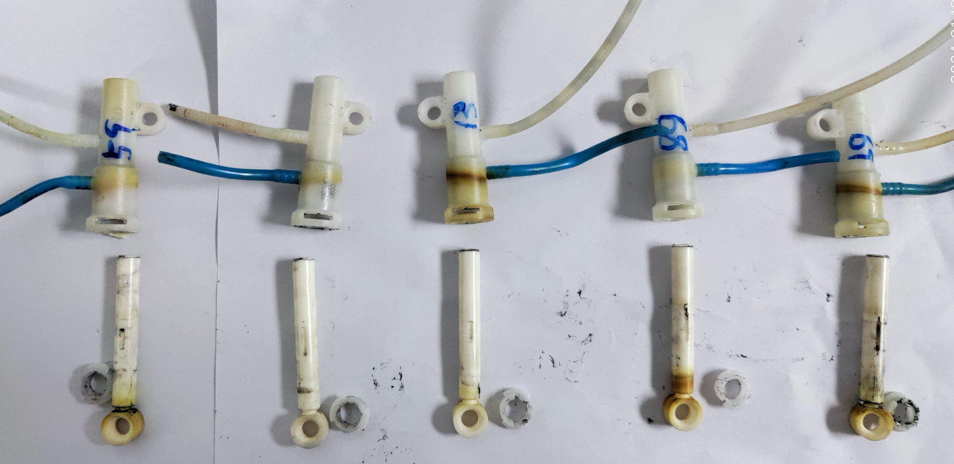
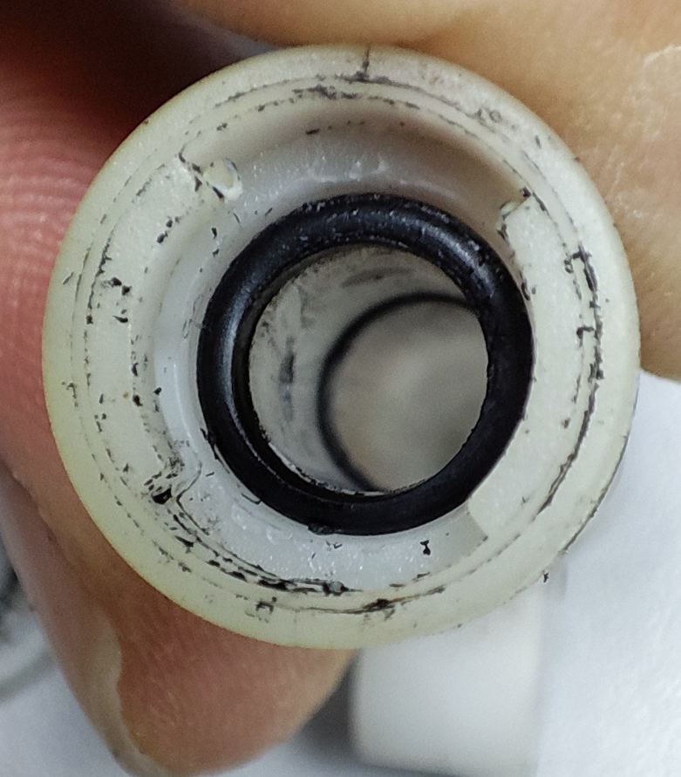
02 问题分析
1-问题原因分析-轻卡气阀漏气问题
用户在使用中出现座椅气阀漏气的问题，对失效件进行拆解，发现都是外侧密封圈单边磨损严重。
（福田自由体Medium 14pt ）

Slide 8
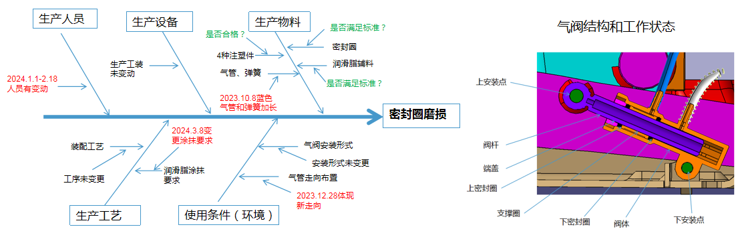
02 问题分析
1-问题原因分析-轻卡气阀漏气问题
根据气阀的结构、使用状态，从人、机、法、料、环进行分析：
（福田自由体Medium 14pt ）

Slide 9
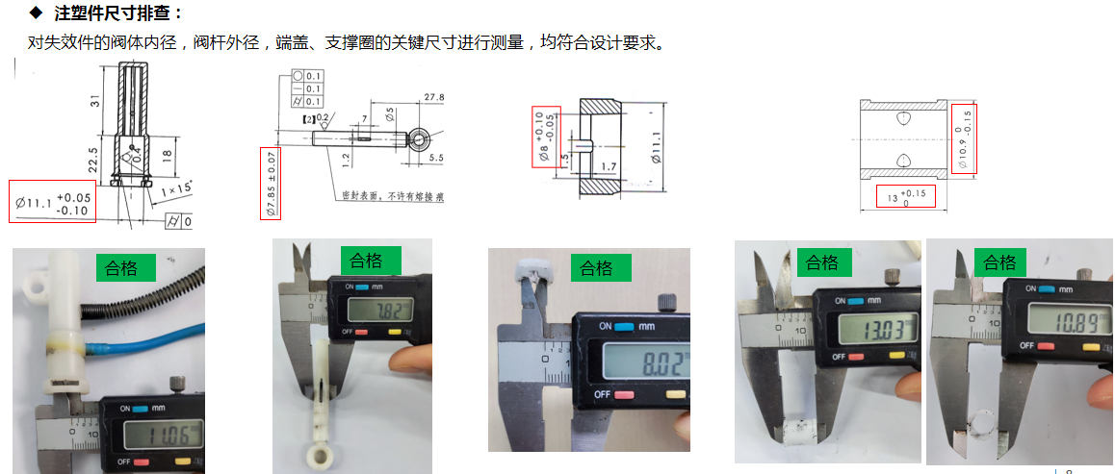
02 问题分析
1-问题原因分析-轻卡气阀漏气问题
（福田自由体Medium 14pt ）

Slide 10
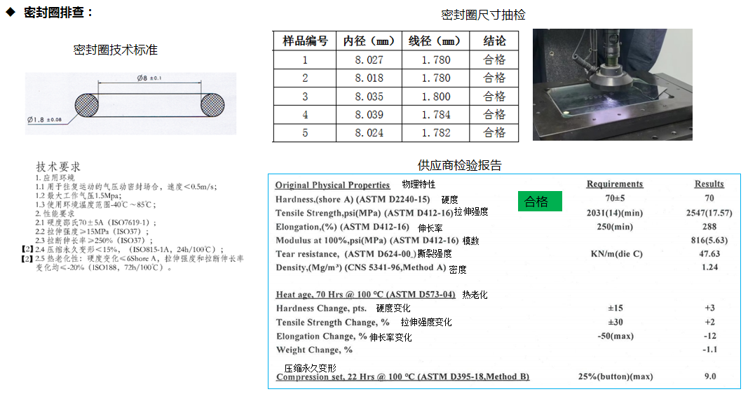
02 问题分析
1-问题原因分析-轻卡气阀漏气问题
（福田自由体Medium 14pt ）

Slide 11
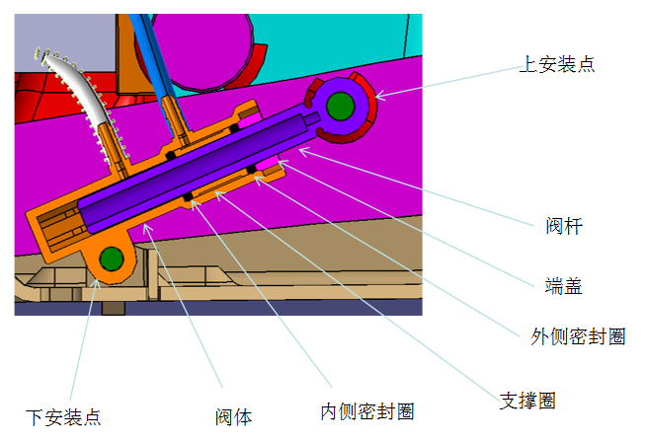
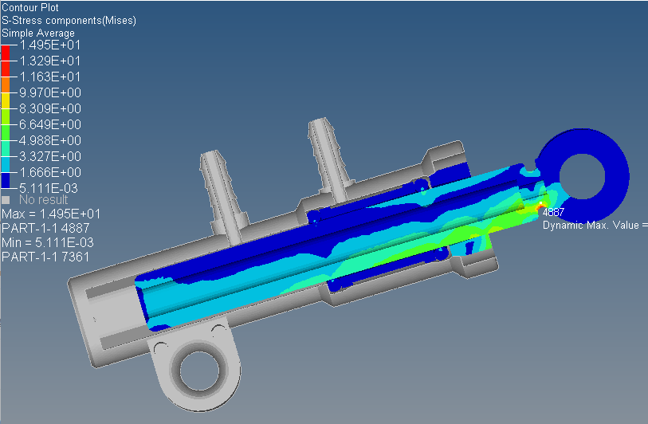
02 问题分析
1-问题原因分析-轻卡气阀漏气问题
受力结构分析
（福田自由体Medium 14pt ）
CAE分析此处受力较大，和失效件的密封圈磨损位置基本吻合
分析结论：
底座振动时为垂直方向，气阀倾斜安装，阀杆对密封圈一直有侧向挤压力，侧向力使两者之前的摩擦进一步加大；座椅振动阀杆一直做往复运动，导致密封圈加速磨损，出现漏气。

Slide 12
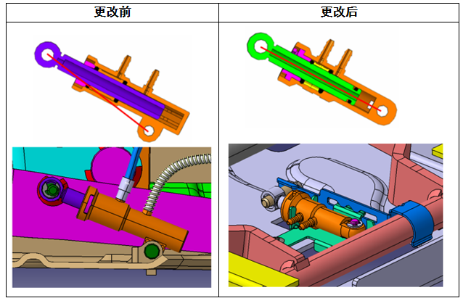
03 整改方案
1-整改方案及整改计划-轻卡气阀漏气问题
序号 | 零部件图号+名称 | 问题缺陷 | 整改措施 | 措施完成时间 | 责任部门 | 责任人 | 备注
1 | BPC0010229 轻卡悬浮气阀总成 | 1）气阀上下安装点和阀芯运动方向不同轴，气阀运动中对密封圈有侧向挤压受力； 2）气阀倾斜安装，使得阀芯侧向力进一步加大，密封圈侧向挤压更严重。 | 1）气阀结构更改，安装点和阀芯运动方向同轴。 2）气阀水平布置，阀芯运动时无侧向分力。 | 2024.9.30 | 新技术中心 | 张加
（福田自由体Medium 14pt ）

Slide 13
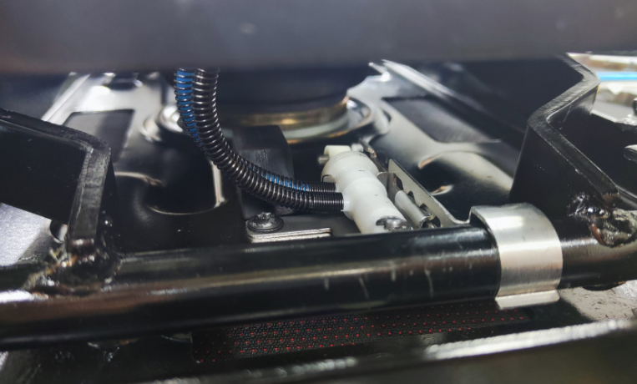
04 整改效果验证和验收
1-整改效果验证和验收
1）轻卡气阀漏气改进效果
更改后的效果
（福田自由体Medium 14pt ）

Slide 14
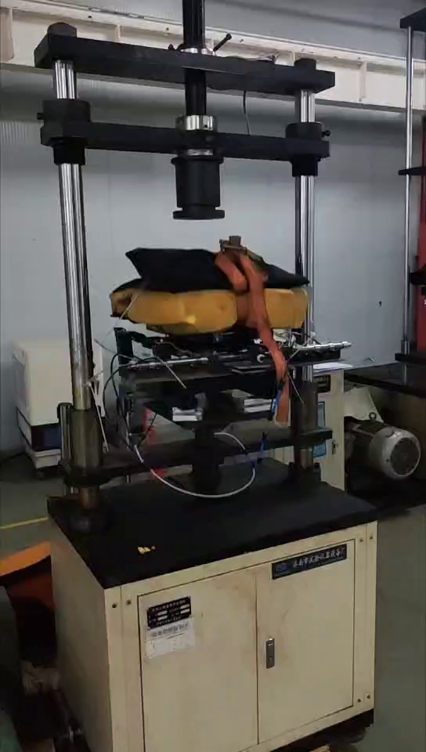
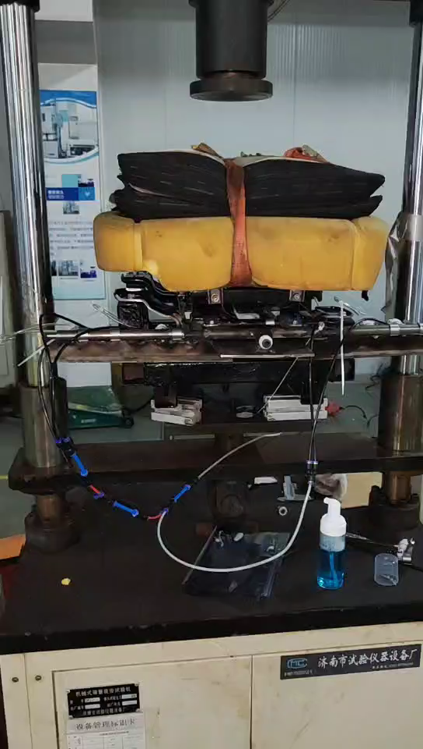
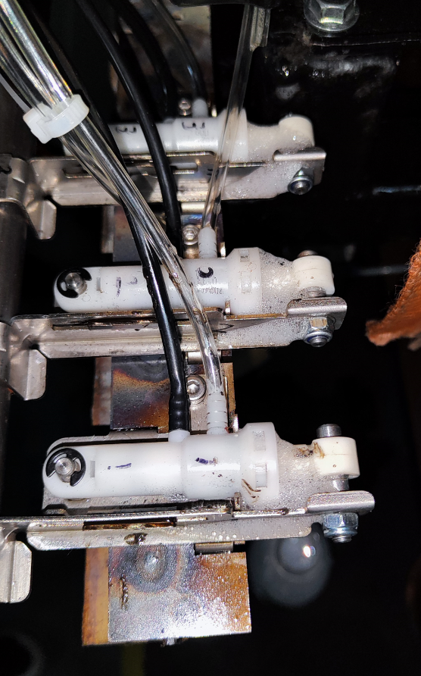
04 整改效果验证和验收
1-整改效果验证和验收
1）轻卡气阀漏气改进效果
视频
视频
视频
底座台架耐久试验
试验条件：
1）将气阀按照实际工作状态安装在试验工装上。
2）进气口接1.0MPa气源，出气口接气囊。
3）负载60kg，振幅±15mm，频率2Hz，进行400万次试验。
（福田自由体Medium 14pt ）
试验结果如下：
1）中间标准安装位置的气阀未漏气。
2）两侧共计6个气阀未漏气。
试验过程视频
中间气阀400万次后泡沫气密检查视频
两侧气阀400万次后泡沫气密检查视频

Slide 15
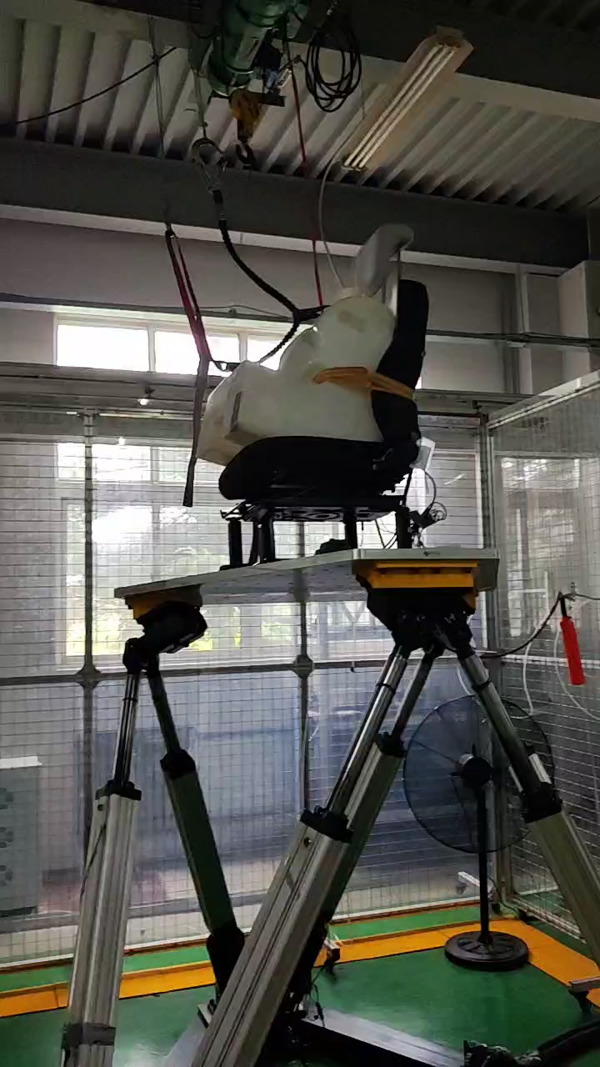
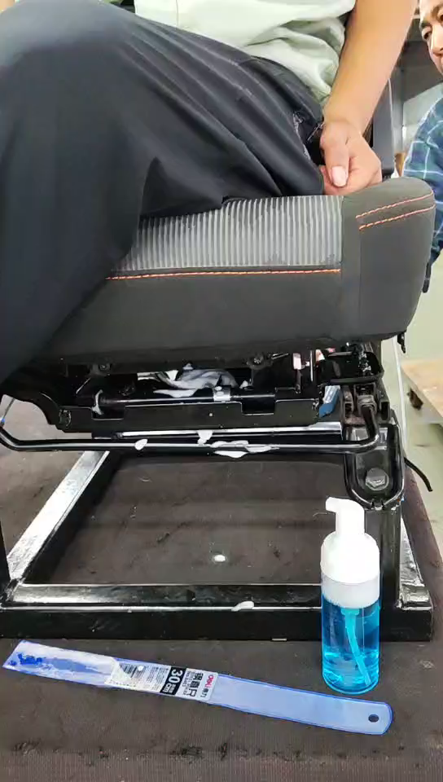
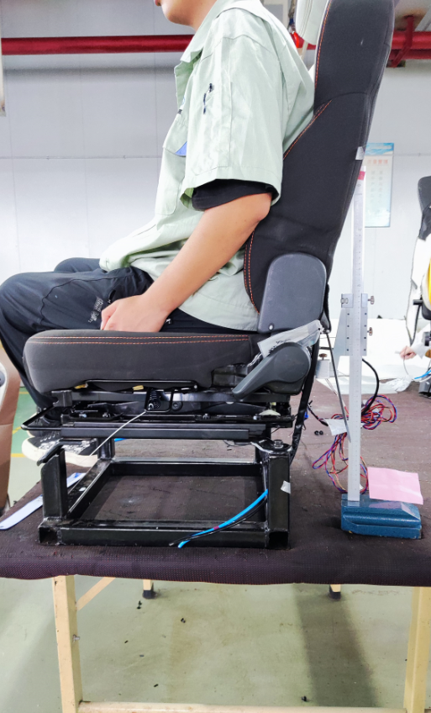
04 整改效果验证和验收
1-整改效果验证和验收
1）轻卡气阀漏气改进效果
六轴试验（模拟实车路况）
试验条件：
1）负载68kg假人；
2）工程车路谱；
3）持续进行200小时。
视频
视频
（福田自由体Medium 14pt ）
试验结果如下：
1）座椅上坐人，平稳后，气阀上喷检漏泡沫无漏气。
2）座椅上坐人，平稳后，断开气源，10分钟高度无变化。
试验后泡沫气密检查视频
试验后高度变化测量照片
试验过程视频

Slide 16
04 整改效果验证和验收
2-目标达成情况评估（监控指标达成情况）
（福田自由体Medium 14pt ）

Slide 17
04 整改效果验证和验收
3-项目总结与固化（对项目进行总结，整改涉及的措施进行固化，包括作业文件、作业标准、工艺参数等等）
（福田自由体Medium 14pt ）

Slide 18
